Slide 1


MEDIA MENGAJAR
IPAS
UNTUK SD/MI KELAS 1

Slide 2


HIDUP SEHAT
Bab
3
TUJUAN PEMBELAJARAN:
Menjelaskan cara-cara menerapkan pola hidup sehat.
Mempraktikkan pola hidup sehat dalam kehidupan sehari-hari dengan disiplin.

Slide 3


A. Merawat Tubuh
Kita sering menggunakan tubuh untuk beraktivitas.
Tubuh perlu dirawat agar tetap bersih dan sehat.
Tubuh terawat dapat terhindar dari penyakit.

Slide 4
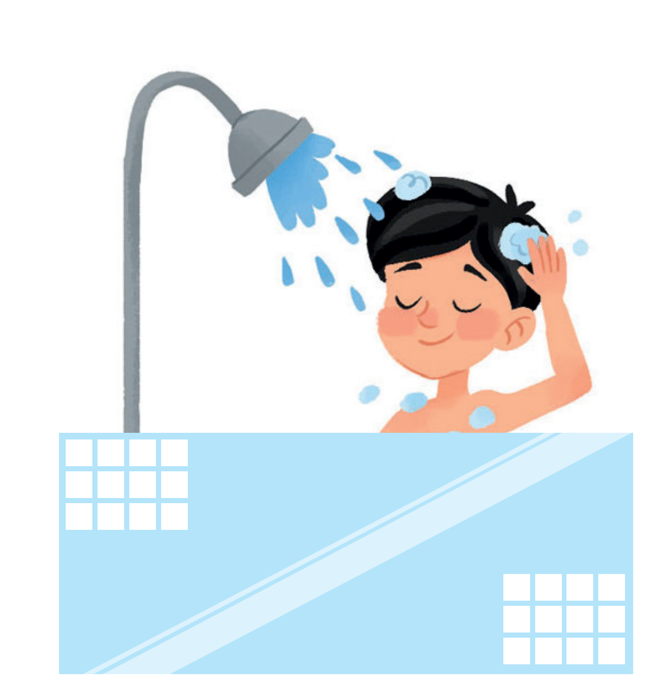
Mandi secara Teratur
Mandilah dua kali sehari.
Mandilah saat pagi setelah bangun tidur.
Mandilah saat sore hari usai beraktivitas.

Slide 5

Cucilah Rambut secara Teratur
Mencuci rambut menggunakan sampo.
Mencuci rambut mencegah rambut berketombe dan berbau tidak sedap.

Slide 6
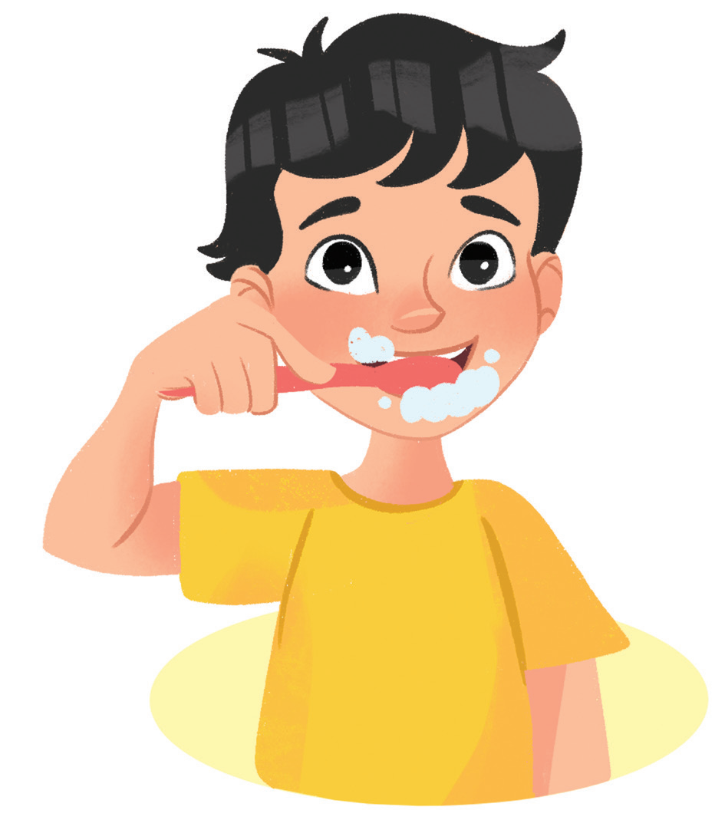
Gosoklah Gigi secara Teratur
Gosoklah gigi dua kali sehari.
Gosoklah gigi saat sesudah makan.
Gosoklah gigi saat sebelum tidur.

Slide 7
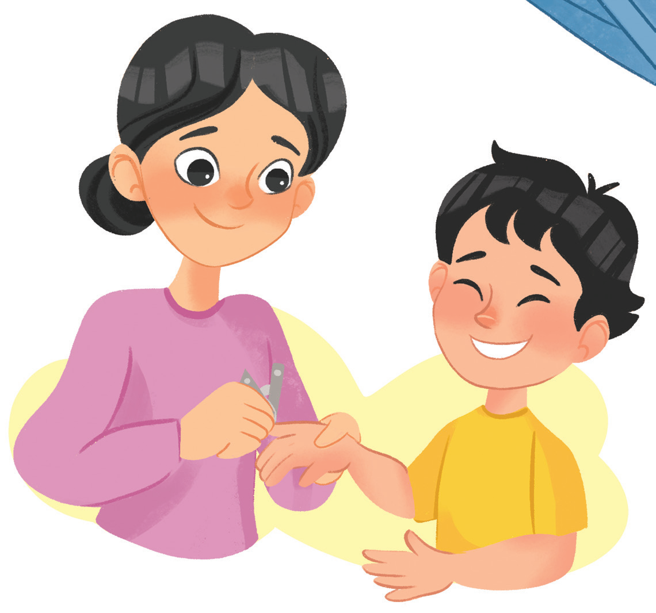
Guntinglah Kuku secara Teratur
Guntinglah kuku seminggu sekali.
Menggunting kuku dapat mencegah kuku menjadi sumber penyakit.

Slide 8
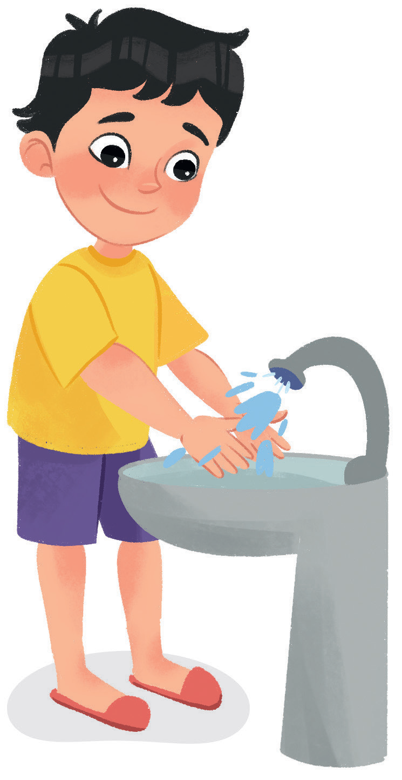
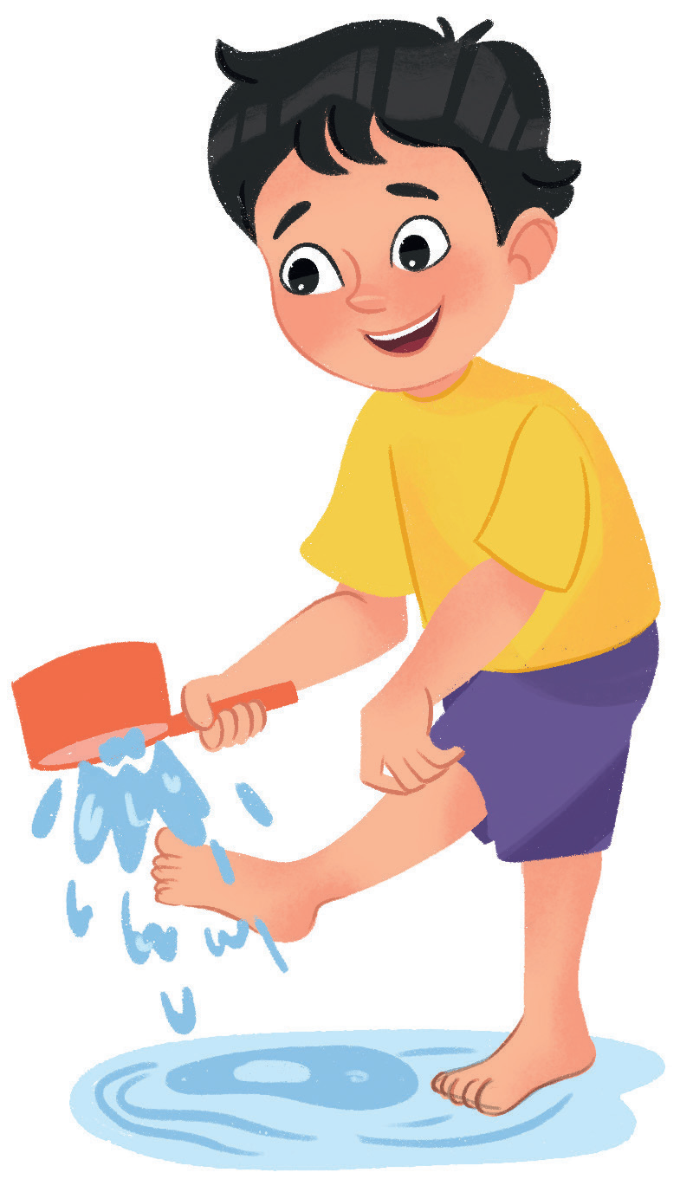
Cucilah Tangan dan Kaki secara Berkala

Slide 9
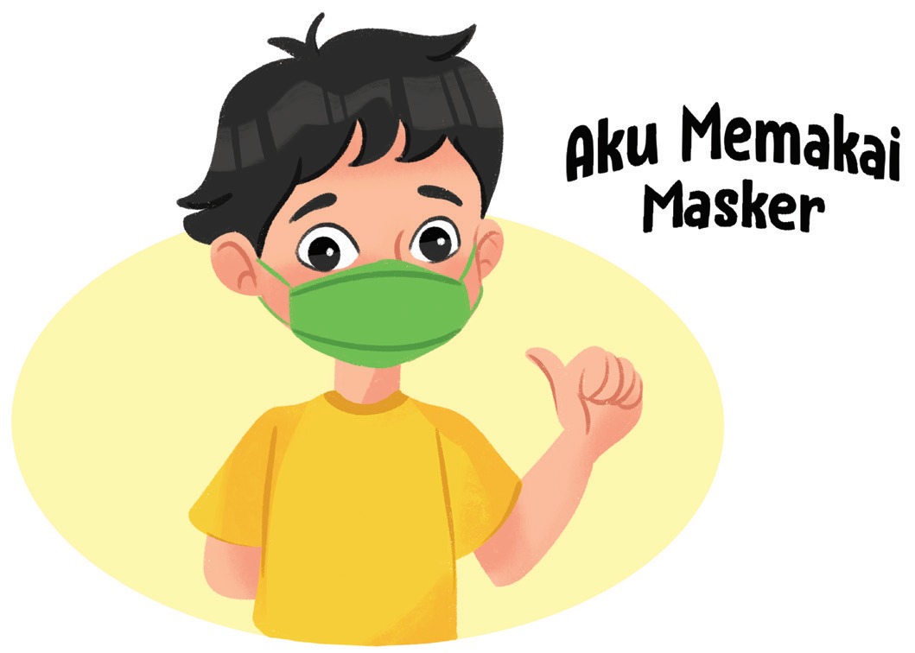
Gunakan Masker saat Berada Di Luar Ruangan

Slide 10

B. Makan Makanan Sehat
Makan makanan bergizi termasuk cara menerapkan hidup sehat.

Slide 11
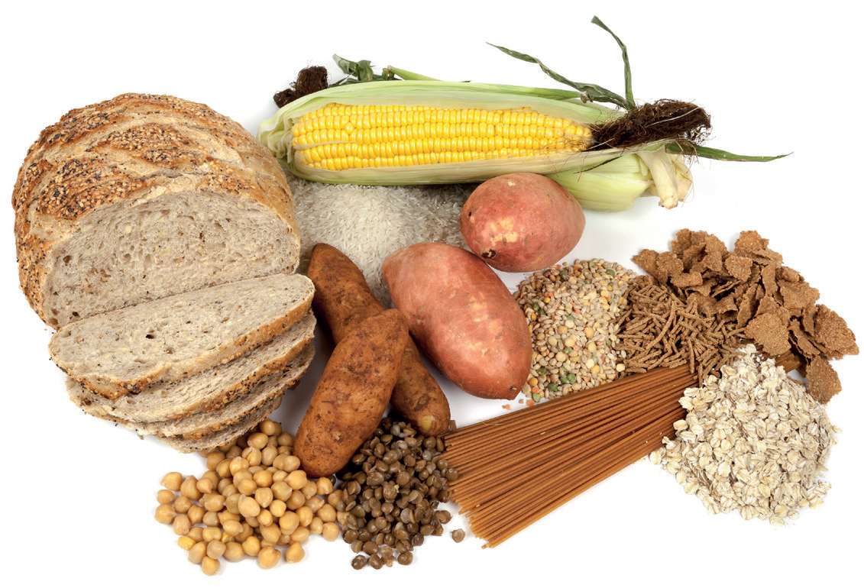
Makanan pokok sebagai sumber energi.
Makanan pokok adalah makanan yang kaya akan karbohidrat.

Slide 12
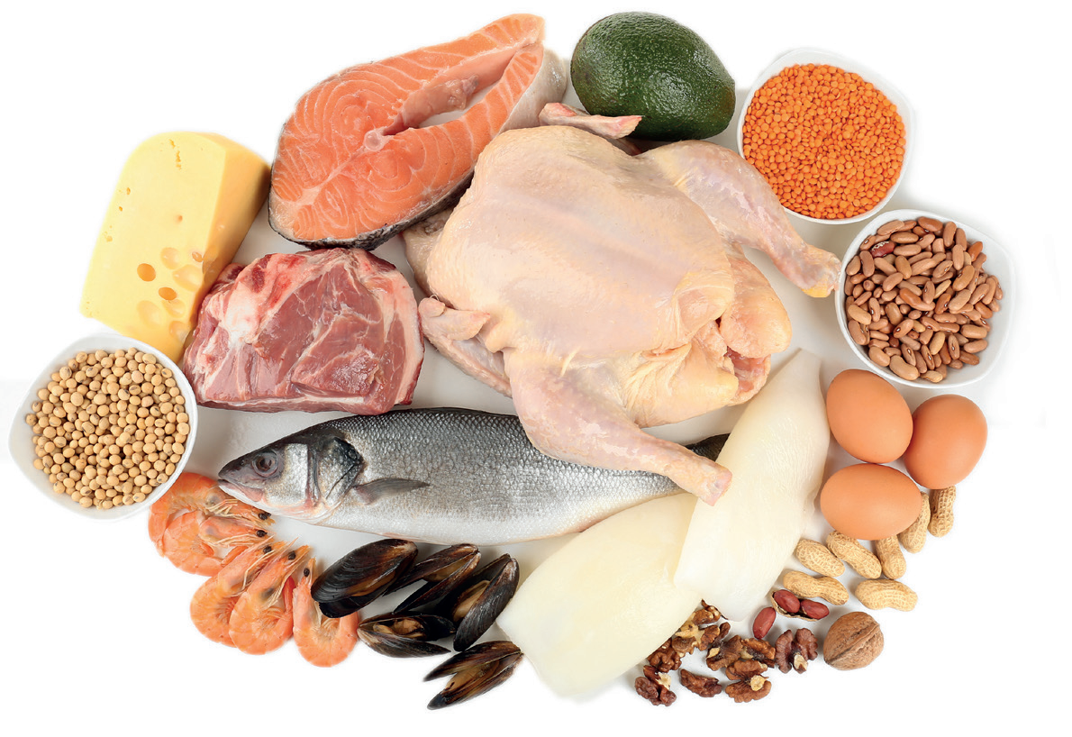
Lauk-pauk merupakan makanan yang mengandung protein.
Beberapa makanan yang mengandung protein, juga mengandung lemak (penghasil energi).

Slide 13


Sayur dan buah termasuk makanan yang kaya akan vitamin dan mineral.

Slide 14

Makanan sehat juga perlu dilengkapi susu.
Susu mengandung karbohidrat, protein, lemak, vitamin, dan mineral.

Slide 15

Tubuh juga memerlukan air.
Air mengandung mineral yang baik untuk tubuh.
Minumlah air paling sedikit 8 gelas setiap hari.

Slide 16

C. Mengenakan Pakaian Bersih
Menjaga kebersihan pakaian termasuk pola hidup sehat.
Pakailah pakaian yang sesuai agar tubuhmu terbebas dari penyakit.

Slide 17
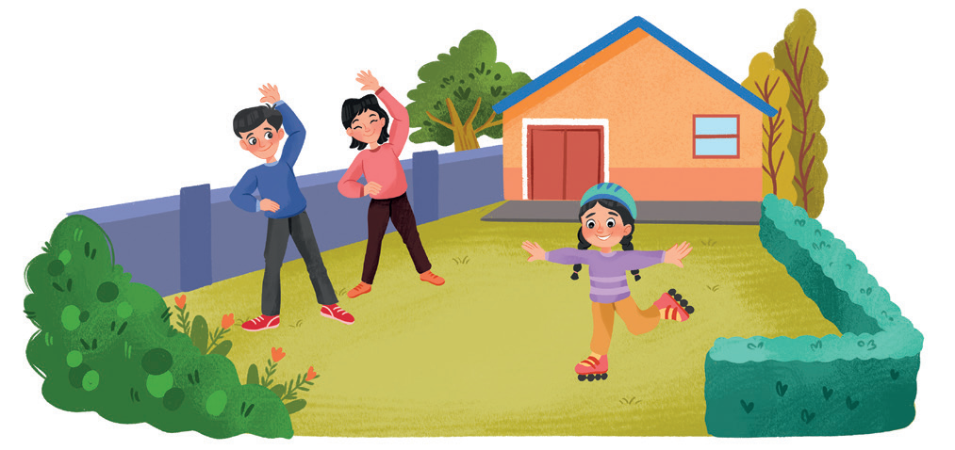
D. Berolahraga
Kita perlu berolahraga secara teratur.
Olahraga membuat tubuh sehat dan bugar.

Slide 18

E. Menjaga Kebersihan Lingkungan
Salah satu pola hidup sehata adalah menjaga kebersihan lingkungan.
Lingkungan yang bersih dapat mencegah penyebaran bibit penyakit.

Slide 19


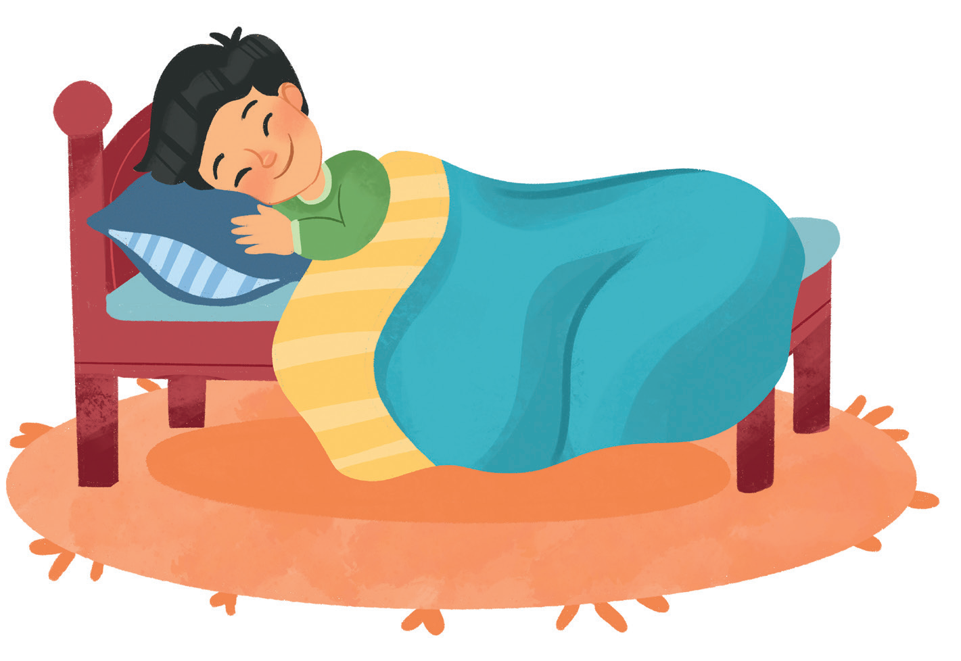
F. Istirahat Cukup
Istirahat yang baik adalah tidur.
Istirahat yang cukup membuat tubuh kita sehat.

Slide 20

Ayo, terapkan pola hidup sehat mulai dari sekarang
!

